Slide 1
КВН
ПО
МАТЕМАТИКЕ
Подготовила и провела
Вострикова И.О.
Учитель начальных классов
МОУ «СОШ д.Юрловка»

Slide 2

Математика-
царица наук,
арифметика-
царица математики.
К. Гаусс

Slide 3
Цель: Доставить детям радость и удовольствие от игр развивающей направленности. Развивать умение классифицировать и обобщать геометрические фигуры по двум, трем, четырем признакам.
Развивать логическое мышление, воображение, речь. Совершенствовать умение составлять целое из частей, определять числовой ряд по часовой стрелке.
Воспитывать дружеские взаимоотношения, выручку, желание помочь друзьям по команде.

Slide 4
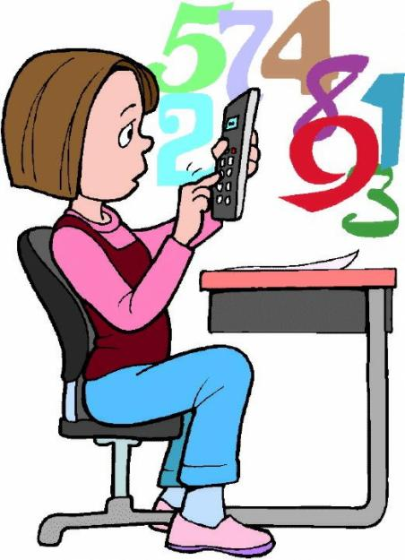
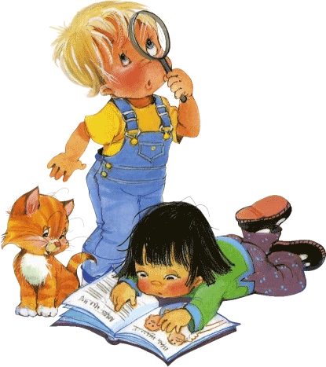
УМНИКИ
ЗНАЙКИ

Slide 5


РАЗМИНКА
РАЗМИНКА

Slide 6

1 команда
Две сардельки варятся 6 минут.
Сколько времени варятся
8 таких сарделек?

Slide 7
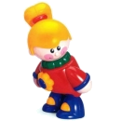
2 команда
Шла девочка в Москву и повстречала трёх мальчиков. Каждый из них нёс по мешку. В каждом мешке по коту.
Сколько существ направлялось в Москву?

Slide 8
1) Около столовой, где обедали лыжники, пришедшие из похода, стояли 8 лыж, а в снег было воткнуто 8 палок. Сколько лыжников ходило в поход?
2) Бабушка вязала внукам шарфы и варежки. Всего она связала 3 шарфа и 6 варежек. Сколько внуков у бабушки?

Slide 9
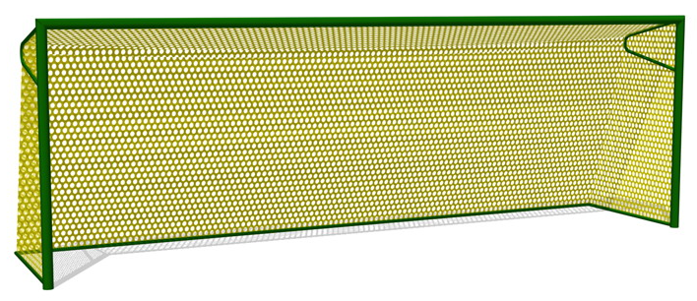
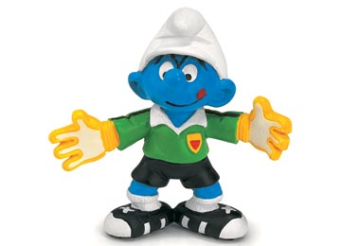
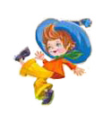




Туристы за 6 часов прошли 30 км. С какой скоростью шли туристы?
Гол!!!

Slide 10



Для окраски хоккейного корта купили 34 кг краски. После того, как часть корта покрасили, осталось 19 кг краски. Сколько килограммов краски уже использовали?
Гол!!!

Slide 11
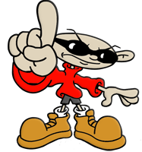
Задачи на внимание

Slide 12
Подумай и скажи — кто быстрее переплывет
речку — утята или цыплята?
2. Росли 5 берез. На каждой березе по 5 больших веток. На каждой ветке по 5 маленьких веток. На каждой маленькой ветке — по 5 яблок. Сколько всего яблок?

Slide 13
3. В каждом из 4 углов комнаты сидит кошка. Напротив каждой из этих кошек сидят три кошки.
Сколько всего в этой комнате кошек?
4. В клетке находятся 3 кролика. Три девочки попросили дать им по одному кролику. Каждой девочке дали кролика. И все же в клетке остался один кролик. Как так получилось?

Slide 14
Город
ГЕОМЕТРИНСК

Slide 15
конкурс капитанов «Острый глаз»
Команды должны определить, сколько треугольников в данной фигуре.
Notes:
Сосчитть треугольники

Slide 16
Доску длиной 4 м распилили на части по 1 м. Чтобы отпилить 1 м, нужно 5 мин. За сколько времени можно распилить всю доску?
Как разделить квадрат двумя отрезками так, чтобы получилось три треугольника, причем два из них равные

Slide 17
« Внимательная команда»
Из геометрических фигур составить фигуру (клейкая бумага) животного

Slide 18
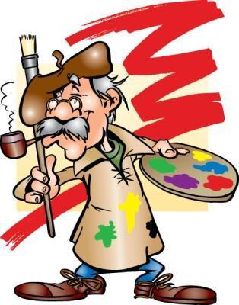

Конкурс художников
От каждой команды по одному человеку.
1. Нарисовать одновременно двумя руками: одной круг, а другой – прямоугольник.
2. По команде ведущего нарисовать с закрытыми глазами квадрат, в середине овал, справа треугольник.

Slide 19
игра “Так – это не так”.
Летом очень холодно. Когда я иду кататься на лыжах или на коньках, надеваю теплую куртку и валенки.
Еще летом бывает Новый год. Ребята наряжают елку. К ним в гости приходит Дед мороз и Снегурочка. Это так?
Осенью на деревьях распускаются листочки. Прилетают из теплых стран птицы.
Мы с ребятами вешаем скворечники. Это так?
Весной на землю падают первые снежинки. Переодевается в белую шубку заяц, залезает в берлогу медведь, а птицы
улетают в теплые края. Это так?
Зимой все ходят в лес за грибами и ягодами. В садах зреют яблоки, груши, вишни.
Разноцветные бабочки перелетают с цветка на цветок. Ребята загорают на солнышке и едят вкусные арбузы. Это так?

Slide 20


Slide 21
ПРЕ 100 Л
АК 3 СА
100 ЛИЦА
ПА 3 ОТ
КИС .
100 ЛБ
Notes:
21

Slide 22

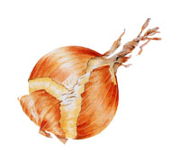
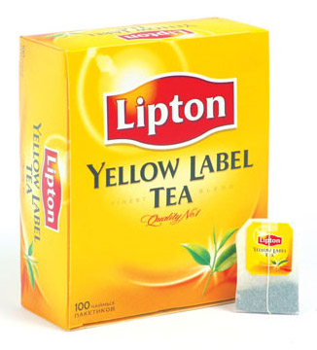
Ребусы
,,
,
Луч

Slide 23

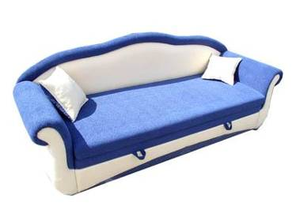
Ребусы
,
ЧИ
Число
И
Два

Slide 24

О
Ж
Один
,,
Д
Два

Slide 25
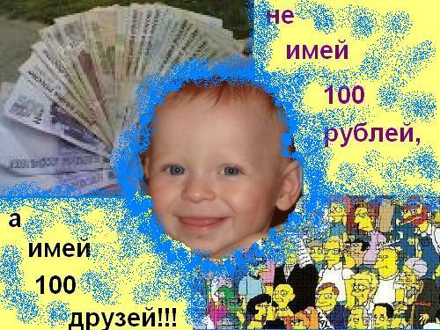

Пословицы и поговорки

Slide 26
1 команда
... в поле не воин
2 команда
… одного не ждут
У … нянек дитя без глазу

Slide 27
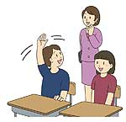
конкурс «Логический»
Кто старше? Три брата - Ваня, Саша, Коля - учились в разных классах. Ваня был не старше Коли, а Саша – не старше Вани. Назовите имена старшего, среднего и младшего братьев.

Slide 28
«Математические бусы»
Из разных цифр я сделал бусы,
А в тех кружках, где чисел нет,
Расставьте минусы и плюсы,
Чтоб данный получить ответ.
44 . 15 . 13 . 7= 23
86 . 4 5 . 34 . 3 = 78

Slide 29

«Математические бусы»
44 – 15 – 13 + 7 = 23
86 – 45 + 34 + 3 = 78

Slide 30

Подведение итогов

Slide 31

все понял
Трудная тема
Встретил трудности

